Slide 1
Расширенная визуализация осложнений сердечно-сосудистых заболеваний , связанных с COVID-19
Федеральное государственное бюджетное образовательное учреждение высшего образования "Красноярский государственный медицинский университет имени профессора В.Ф. Войно-Ясенецкого" Министерства здравоохранения Российской Федерации Кафедра лучевой диагностики ИПО
Anna Palmisano, Michele Gambardella, Tommaso D'Angelo, Davide Vignale, Raffaele Ascione, Marco Gatti, Giovanni Peretto, Francesco Federico, Amar Shah, Antonio Esposito
Выполнил:
врач-ординатор 2-го года
кафедры лучевой диагностики ИПО
Николаев Н.М
Elsevier Public Health Emergency Collection 2022 Oct.

Slide 2
Постковидные осложнения на сердце и сосудах
Постковидные осложнения на сердце и сосудах обычно характеризуются как сохранение сердечно-сосудистых симптомов или признаков COVID-19 в течение более 3–4 недель после выздоровления, в основном включая в себя длительную боль в груди, отдышку, учащенное сердцебиение или повышение уровня тропонина.

Slide 3
МРТ у пациентов с постковидным синдромом
У пациентов с постковидным синдромом с подозрением на поражение миокарда настоятельно рекомендуется выполнение МРТ для исключения ишемии, ранее существовавших кардиомиопатий и для оценки изменений миокарда, связанных с COVID-19, включая воспаление миокарда, рубцы и перикардиальный выпот.
Стойкое повышение уровня тропонина в основном было связано с активным воспалением миокарда и наблюдалось у 14-54% пациентов с постковидным синдромом, прошедших МРТ.

Slide 4
Результаты исследований
В исследовании с участием 90 госпитализированных пациентов с тропонин-повешенной инфекцией COVID-19
МРТ, выполненная через 2 месяца после выздоровления показала,
постмиокардитный рубец в 34% случаев и постишемический рубец в 17% случаев.

Slide 5
Результаты исследований
Аналогичные результаты были получены Kotecha в исследовании 148 пациентов с постковидным синдромом:
миокардитоподобным рубцец, наиболее частая находка (26%)
постишемический рубец (19%)
У 21% пациентов была индуцируемая ишемия
У большинства пациентов с индуцируемой ишемией или ишемическим рубцом (66%) в анамнезе не было ишемической болезни сердца.

Slide 6
Клинический случай
Мужчина 33 лет с сохраняющимися отдышкой и тахикардией, особенно при физической нагрузке, через 1 год после выздоровления от COVID-19.
Холтеровская ЭКГ :
частые эктопические желудочковые экстрасистолы.
МРТ :
сохраненная фракцию выброса левого и правого желудочков

Slide 7
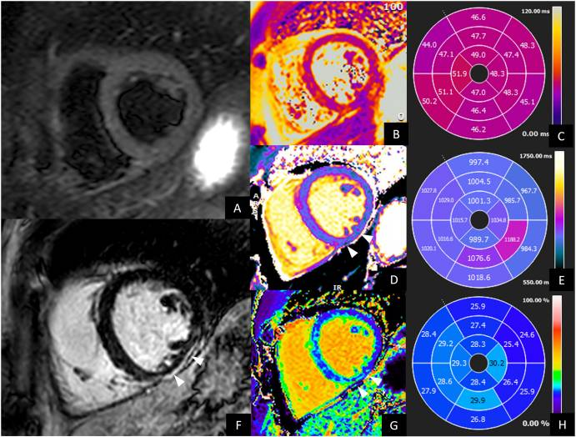
МРТ пациента через 1 год после перенесенной инфекции Covid-19
На T1ВИ (STIR) (A) и
Т2 картирование (B и C) отек не был заметен.
Протокол LGE (F) :
тонкий субэпикардиальный рубец на нижней стенке желудочка
(стрелки на D, значения на E)
ECV картирование
(стрелки на G, значения на H).
Эти данные свидетельствовали о постмиокардитном рубце.

Slide 8
Риск долгосрочных сердечных осложнений
У бессимптомных пациентов, выздоровевших от инфекции COVID-19 легкой и средней степени тяжести, нет повышенного риска долгосрочных сердечных осложнений.
В проспективном исследовании не было выявлено различий при МРТ, выполненной через 6 месяцев после заражения между 74 бессимптомными медицинскими работниками и контрольной группой

Slide 9
Вакцина против Covid-19
Вакцинация против COVID-19 привела к значительному снижению заболеваемости и смертности во всем мире, а также сокращению числа госпитализаций, связанных с тяжелым течением заболевания.
Всеми одобренные вакцины показали преимущества, которые скрывают их потенциальные риски для разных возрастных групп.

Slide 10
Опасения
С начала программы вакцинации пациентов, все больше сообщений вызывают опасения по поводу связи миокардита и перикардита с различными типами вакцин против COVID-19

Slide 11
Данные статистики
Согласно данным Системы отчетности (VAERS) о побочных эффектах прививок, собранным в период с 1990 по 2018 год, в эпоху до COVID-19 миокардит или перикардит, связанные с вакцинами, регистрировались с частотой 0,1%. Из них 79% случаев наблюдались у мужчин.

Slide 12
Данные статистики
С момента выпуска вакцин против COVID-19 частота 12,6 случаев миокардита на миллион доз была связана с введением второго компонента вакцины у лиц в возрасте от 12 до 39 лет.

Slide 13
Данные статистики
Система сбора данных VAERS не может использоваться для определения реальной частоты осложнений, связанных с вакцинами.
Однако была обнаружена связь между вакцинами мРНК COVID-19 (мРНК-1273 [Moderna] и
BNT162b2 [Pfizer-BioNTech])
и случаями миокардита и перикардита, особенно после введения второго компонента вакцины

Slide 14
Вакцина против Covid-19
Большинство зарегистрированных случаев представляли собой патологическую ЭКГ с подъемом сегмента ST и повышенным сердечным тропонином, достигающим пика через три дня после вакцинации

Slide 15
Вакцина против Covid-19
У большинства пациентов было быстрое выздоровление и высокие уровни антител к шиповидному белку SARS-CoV-2, что свидетельствует об эффективной
иммунизации.
Эхокардиограмма была патологической в 40% случаев, при этом минимальный процент пациентов имел сниженную фракцию выброса левого желудочка.
МРТ, в свою очередь, показала отклонения у всех обследованных пациентов, демонстрируя такие признаки, как отек миокарда и субэпикардиальное позднее усиление гадолиния, свидетельствующее о миокардите.

Slide 16
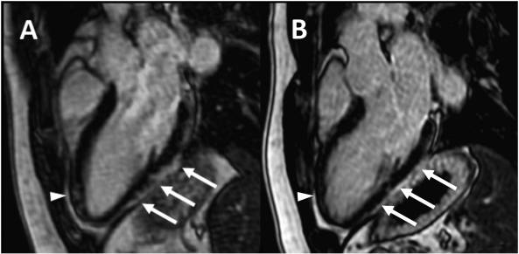
МРТ сердца 30-летнего мужчины с миокардитом, связанным с вакцинацией против COVID-19
(А) МРТ на 5 сутки после появления симптомов показывает,
субэпикардиальное усиление вдоль нижнелатеральных сегментов миокарда (стрелки) с минимальным вовлечением передней стенки в апикальную область (стрелка).
(В) МРТ сердца, выполненная через 3 месяца , показывает почти полное восстановление миокарда в тех же сегментах.

Slide 17
Этиология
Этиология воспаления миокарда после вакцинации против COVID-19 до сих пор неизвестна.
Были предложены 3 основные теории:
1)Отсроченная реакция гиперчувствительности, при которой сенсибилизация происходит после введения первого компанента вакцины против COVID-19

Slide 18
Этиология
2)Механизм молекулярной мимикрии между шиповидными белками SARS-CoV-2, кодируемыми мРНК-вакцинами, и антигенами кардиомиоцитов, который может провоцировать иммунный ответ у предрасположенных пациентов
3)Системная воспалительная реакция, запускаемая антигенной мРНК, приводящая к воспалению миокарда.

Slide 19
Лечение
Все отчеты подтверждают, что разрешение симптомов, а также нормализация лабораторных данных и результатов визуализации происходит быстро как с лечением, так и без него
Клиницисты должны знать о существующем риске миокардита и перикардита, связанного с вакцинацией против COVID-19, быть настороженными особенно у молодых мужчин, у которых вскоре после вакцинации появляется боль в груди.

Slide 20
Выводы
Усовершенствованная визуализация сердца при COVID-19 обеспечивает неинвазивную и эффективную характеристику сердечно-сосудистых патологий, связанных с COVID-19, и улучшает стратификацию риска, сводя к минимуму использование ненужных инвазивных процедур и ускоряя пути диагностики.
Выбор наиболее подходящего метода визуализации и протокола исследования должен быть адаптирован к клиническим особенностям пациента

Slide 21
Выводы
КТ-ангиография позволяет точно охарактеризовать поражение сосудов. Независимо от выбранного протокола, КТ может предоставить дополнительную информацию, полезную для более полной характеристики пациентов и стратификации риска.
МРТ имеет преимущество, позволяющее точно охарактеризовать ткань миокарда, исключить ранее существовавшие кардиомиопатии и идентифицировать субклиническое повреждение сердца, воспаление миокарда и другие патологии, потенциально влияющие на качество жизни и уменьшить риск возможных осложнений.

Slide 22
Спасибо за внимание!

